Slide 1

Сесија четврта:
Стратегијско управљање
Академија Западна Србија – одсек Ваљево, предмет: Менаџмент

Slide 2
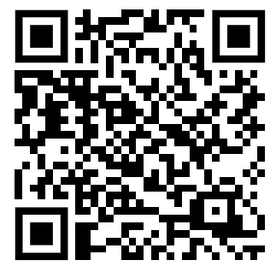
Сесија четврта:
Стратегијско управљање
Академија Западна Србија – одсек Ваљево, предмет: Менаџмент

Slide 3
https://www.brimmunication.com/smart-ciljevi/
Паметни циљеви

Slide 4
Класификација циљева
Према нивоу организације (стратегијски, тактични, оперативни)
Према могућности квантификације (опипљиви и неопипљиви)
Према хијерархијском нивоу (непосредни и посредни)
Према временском хоризонту (дугорочни, средњерочни и краткорочни)
Стр 159-162.

Slide 5
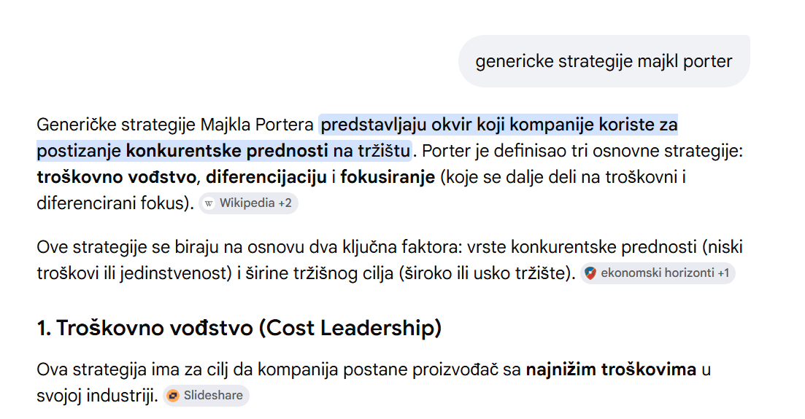
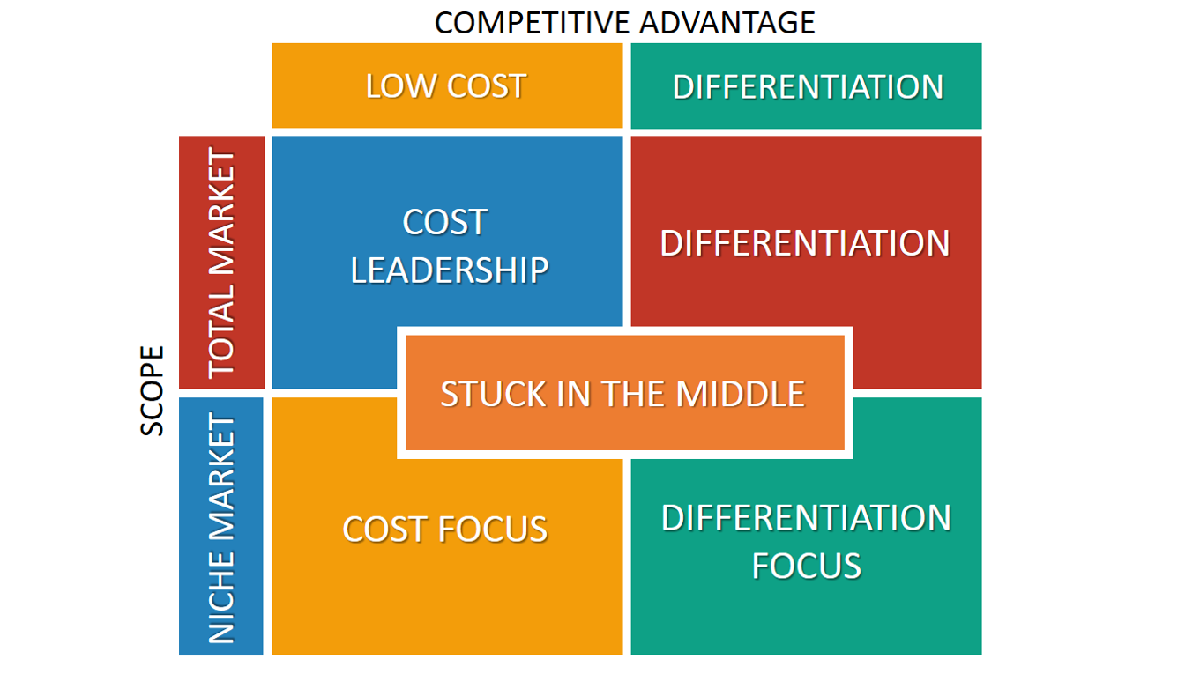
Стратегија је специфичан начин остваривања циљева
На корпоративном нивоу
Концентрација
Стратегија раста
Вертикална интеграција
Стратегија стабилности
Хоризонтална интеграција
Стратегија обнављања
Стратегија ограничења
Стратегија заокрета
На пословном нивоу
На функционалном нивоу
Игор Ансоф *

Slide 6

https://www.youtube.com/watch?v=HeIipDK2CVc&t=381s
Матрица Игора Ансофа

Slide 7
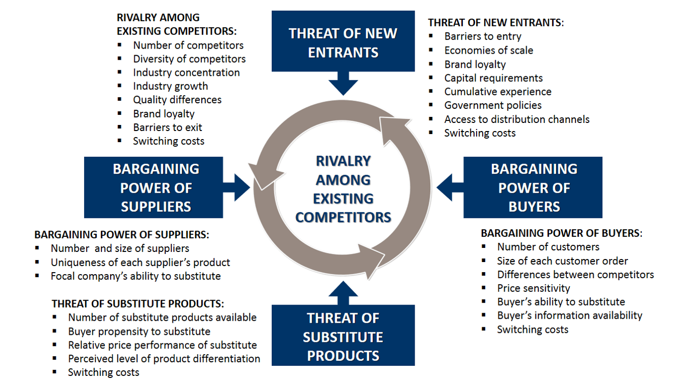

https://www.business-to-you.com/porters-five-forces/
Портеров модел 5 сила

Slide 8
Вештачка интелигенција и МСП
Фокусирај се на конкретне пословне проблеме
Изабери готова решења у кладу
Пилот пројекти и брзе победе
Укључи запослене у обуку
Развијај у корацима тј. Итерацијама
Користи подршку екосистема

Slide 9
Примена АИ у МСП
Аутоматизација рутински и админситративних процеса
Унапређење корисничке подршке и комуникације
Аналитика и доношење одлука засновано на подацима
Персонализација производа и услуга
Оптимизација ланца снабдевања
Аутоматизација маркетина и предиктивни маркетинг
Финансијско управљање и процена ризика
Аутоматизација обраде природног језика
Управљање кадровима

